Slide 1
Flutter를 활용한 토익 트레이닝
이승재

Slide 2
프로젝트 개요
목표: 사용자가 매일 토익 문제를 풀며 실력 향상
주요 타겟: 취업 준비생, 직장인
핵심 기능:
- 난이도별 문제 제공 (easy, medium, hard)
- LC/RC 유형 분리
- 오답노트 저장 및 초기화
- 비즈니스 단어장
- 풀이/오답 통계
문제 JSON 파싱 및 필터링

Slide 3
기능 구현 화면
홈 화면(총 풀이 수, 오답 수)
문제 풀이 화면 (난이도/유형 선택)
오답노트 화면
단어장 화면

Slide 4
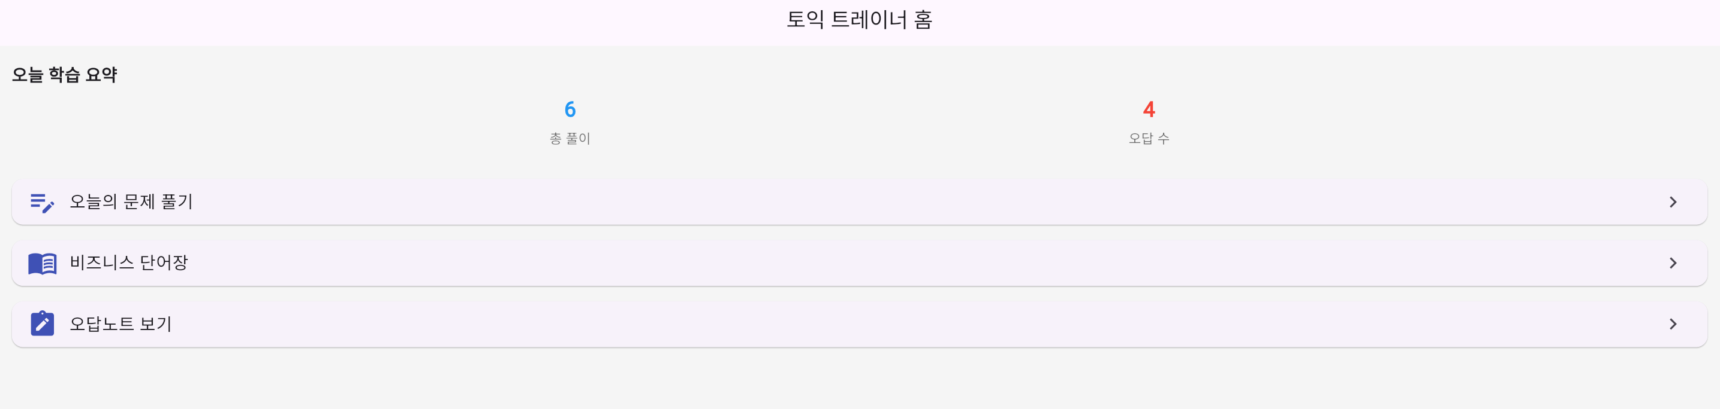

Slide 5
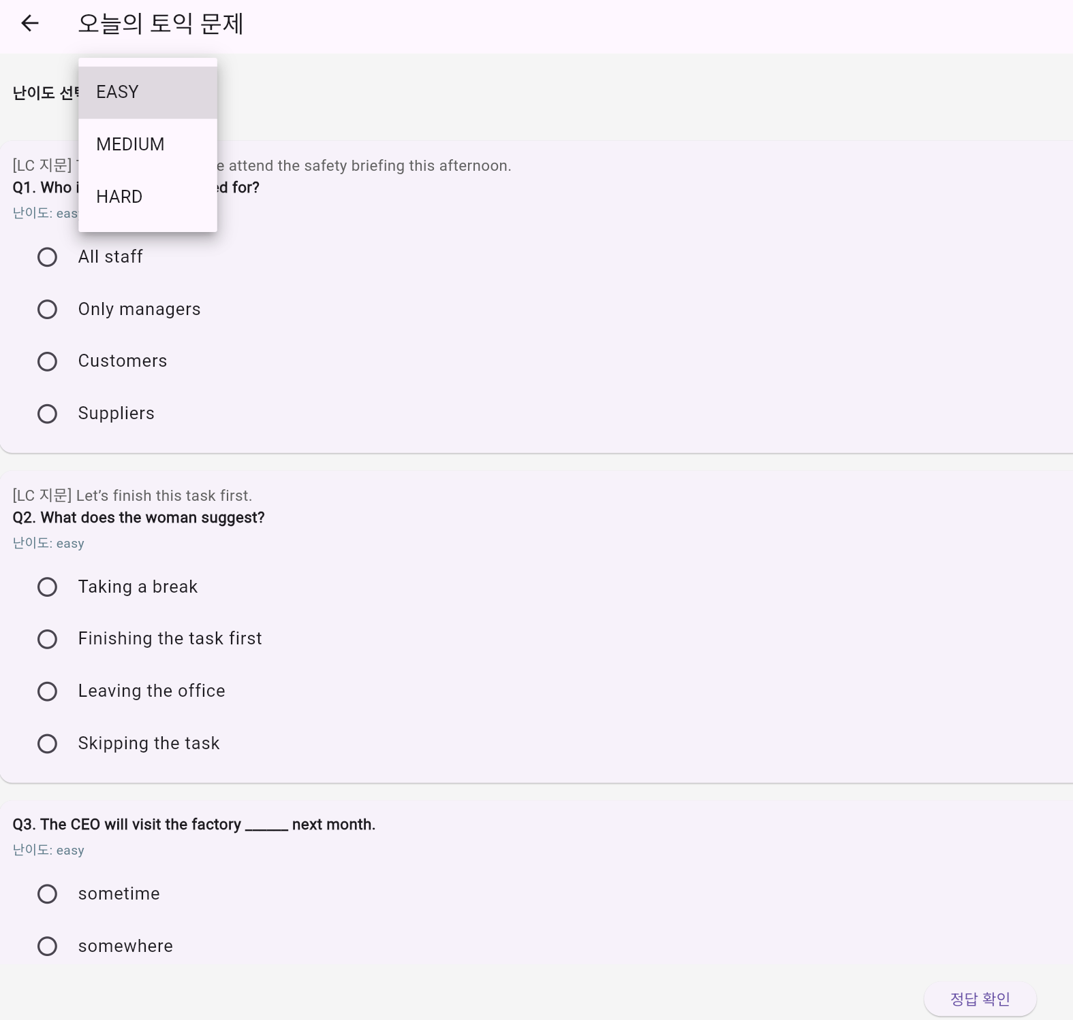

Slide 6
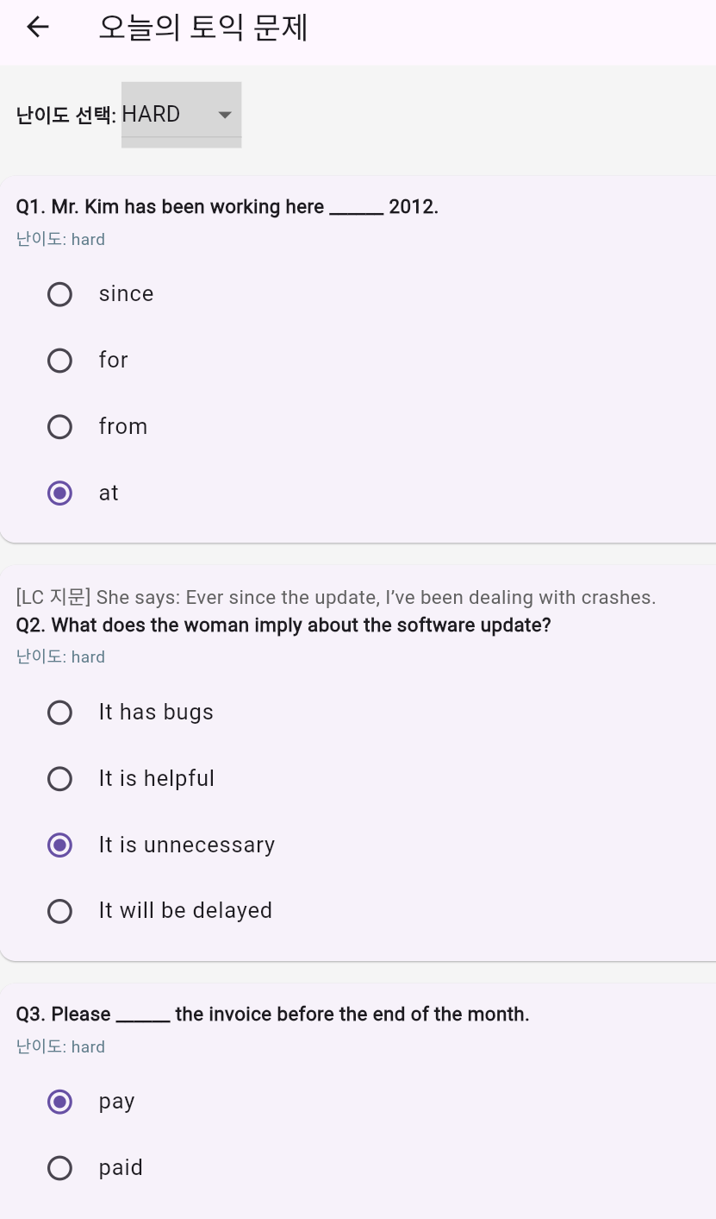

Slide 7
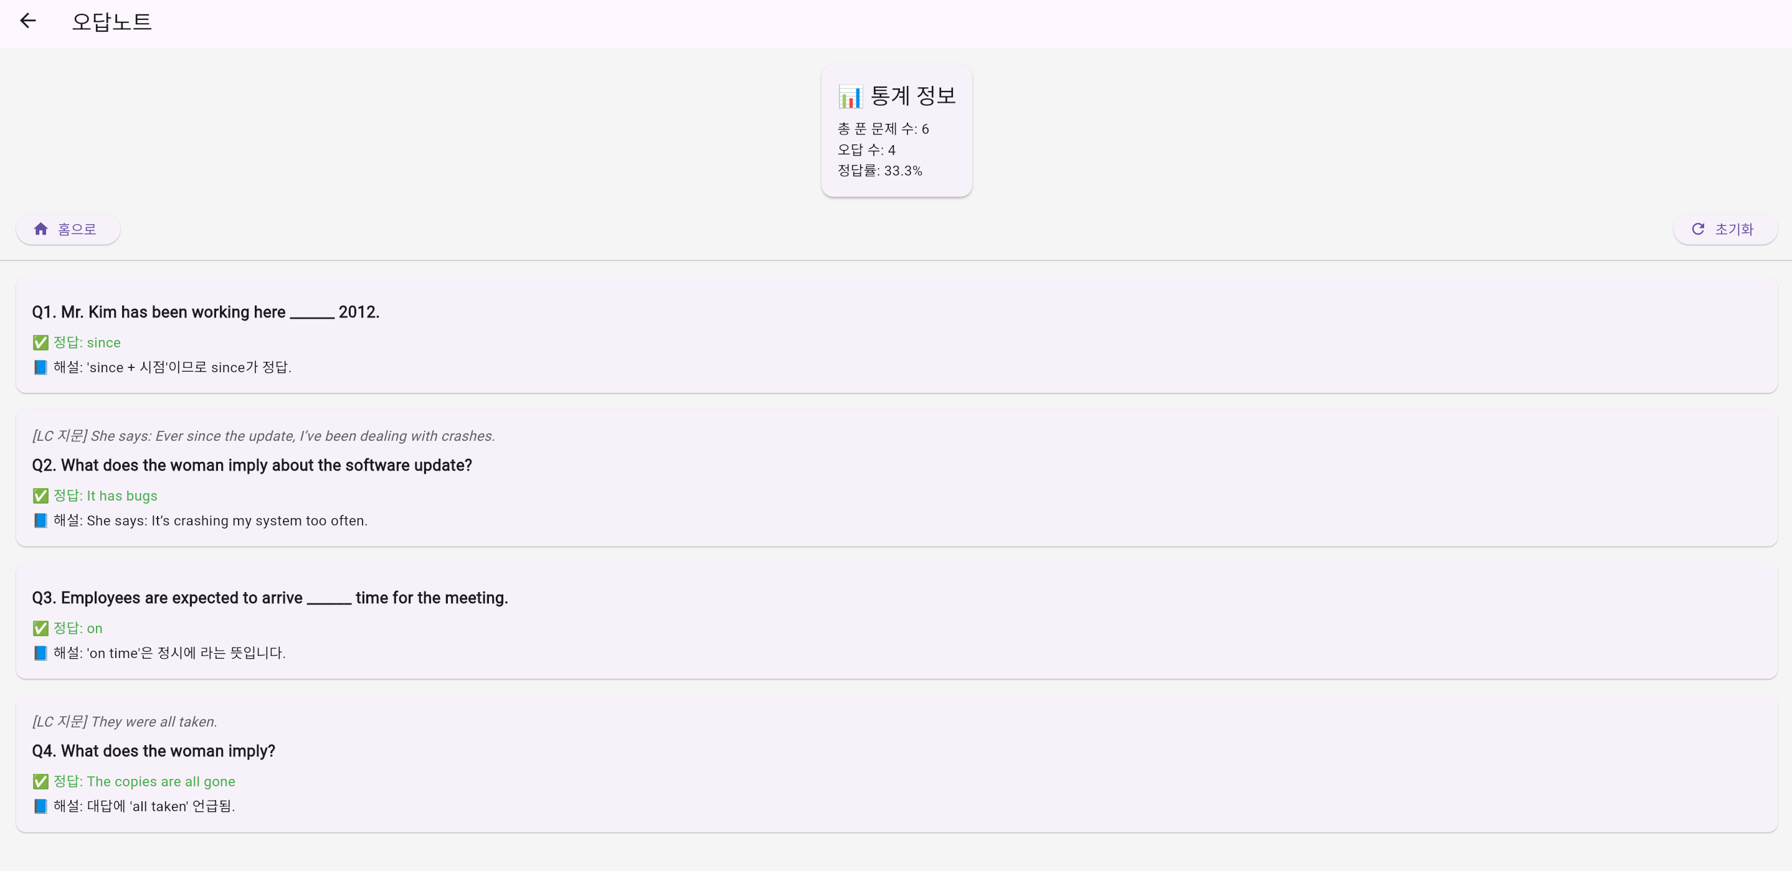

Slide 8
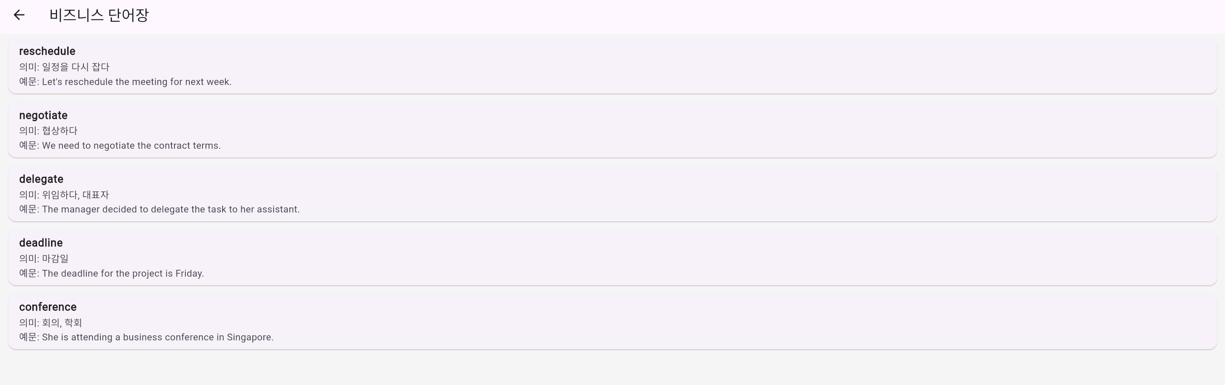

Slide 9
사용 기술 스택
개발 언어: Flutter (Dart)
상태 관리: StatefulWidget
데이터 저장: SharedPreferences
문제/단어 데이터: JSON 파일 기반
기타 라이브러리: material 등

Slide 10
상태 관리 위젯
Statefulwidget : 문제 선택, 정답 제출여부 , 선택된 정답 등을 로컬 상태로 저장
글로벌 변수(globalWrongQuestions)로 앱 전체 상태 공유
앱 전역에서 공유해야 하는 정보(오답 목록, 총 풀이 수 ) 는 글로벌 변수로 정의되어 모든 화면에서 접근 가능하게 함

Slide 11
데이터 저장 기능
오답노트 저장 (SharedPreferences 활용)
역할 :
- 사용자가 정답을 제출했을 때, 틀린 문제를 전역리스트 globalWrongQuestions에 추가
- saveWrongquestions() 함수 호출로 로컬저장소(sharedpreferences)에 저장
사용자 통계 저장( 총 풀이 수)
변수 : dailyCounts , totalSubmittedCount
기록 시점: 사용자가 문제 제출후
ex ) final String today = DateFormat('yyyy-MM-dd').format(DateTime.now());
dailyCounts[today] = (dailyCounts[today] ?? 0) + _questions.length;
totalSubmittedCount += _questions.length;
Notes:
오답노트 기능과 일별 풀이 수는 로컬 저장소에 자동 저장되어 앱을 재실행해도 데이터가 유지됩니다."
"SharedPreferences를 통해 사용자의 오답 데이터를 JSON으로 변환 후 저장합니다."

Slide 12
기타 라이브러리
material.dart : Flutter 앱의 ui구성에 필수족인 기본 패키지
dart:convert :
JSON 데이터를 객체 ←→ 문자열 형태로 인코딩/디코딩
외부 파일에서 불러온 데이터를 List<Question>등으로 변환하거나
저장할 때 사용
services.dart ( rootBundle) :
앱에 저장된 정적 리소스파일(JSON 등) 을 읽기 위해 사용
flutter web에서도 동작 하지만 assets 등록 누락 시 오류

